Slide 1
Web Sitesi Tasarım İlkelerine Giriş
İnsan Bilgisayar Etkileşimi
ÖĞR. GÖR. SALİH ERDURUCAN

Slide 2
WEB SİTESİ TASARIM İLKELERİNE GİRİŞ
Günümüzde pek çok alanda web tabanlı uygulamaların kullanıldığı gözlenmektedir. Pek çok firma, web uygulamaları ve web sitelerini ciddi birer iş gereci olarak kullanmaktadır. Başarılı bir web sitesi tasarımı, tasarımcıların hedef kitleyi iyi analiz etmesi, ihtiyaçları belirlemesi ve yapısal yöntemler kullanması ile gerçekleştirilebilir. Sitenin testi ve bakımı da gene aynı biçimde yapısal yöntemler yardımıyla gerçekleştirilmelidir.
Web sitesi tasarımında geçerli olan yöntem, uygulama arayüzü tasarımında geçerli olan tasarım ilkeleri ile bazı benzerlikler gösterir. Öte yandan, bu benzerliklere rağmen, önemli ayrılıklar da gözlenir ve bu ayrılıklar nedeniyle web sitesi tasarımına özel tasarım ilkeleri takip edilmelidir.

Slide 3
WEB SİTESİ TASARIM İLKELERİNE GİRİŞ
Web sayfası yapmaya başlamadan önce yapılması gereken ilk eylem, projenin yapılma nedenlerini ve birincil etmenleri listelemek olmalıdır. Bu çerçevede şu başlıklarda gerekli analiz yapılmalıdır:
Hedef ziyaretçi kitlesi ve bu kitlenin özellikleri
Sitenin amacı
Siteye yerleştirilecek olan verilerin kendi özellikleri ve yapısal durumu, bütünlüğü

Slide 4
HEDEF KİTLE
Diğer yazılım uygulamalarında da yapılması gerektiği gibi, web sitesi tasarımında da öncelikle sitenin hedef kullanıcılarının analizi yapılmalıdır. Web tasarımında oldukça önemli olan bu analiz, çok farklı bir kullanıcı yelpazesini konu alır. Bu yelpazede çok acemi kullanıcılardan tecrübeli ve iyi bilgisayar okuryazarı olanlara kadar, arada bir siteye girenlerden her gün girenlere kadar çok çeşitli kullanıcı tipleri bulunacaktır.

Slide 5
HEDEF KİTLEYİ SEÇMEK
Her şeyi aynı anda başarmak genellikle olası değildir ve başarmaya çalışan projeler problemlerle karşılaşır. Günümüzün pek çok tasarımcısı site tasarımında belirli bir hedef kitlenin seçilmesinin daha başarılı olacağı görüşünde birleşmektedir.
Bu hedef kitlenin belirlenmesinde aşağıdaki sorular sorulmalıdır:
Yapmayı düşündüğünüz sitenin içeriğine kim ilgi duyacak?
Bu kişiler sitenize "neden" ihtiyaç duyacaklar ve hangi amaçla sitenizde dolaşacaklar?
Bu sorulara verilecek olan yanıtlar, sitenin görüntüsünün ve kullanımının belirlenmesinde büyük rol oynayacaktır. Görüntü ve kullanım kavramı, site bileşenlerini (ana sayfa ve alt sayfalar, navigasyon araçları, düğmeler ve bilgilerin yapılandırılması) içerir.

Slide 6
HEDEF KİTLEYİ SEÇMEK
Örneğin bir firma tarafından iç ağda (intranette) kullanılmak üzere yapılan bir web sayfası için bu soruların yanıtlanması, herkese açık olan ve herkes tarafından kullanılacak olan bir web sayfası için yanıtlanmasından çok daha kolay olacaktır. Bununla birlikte, uygulamayı kullanacak olan grup ne kadar belirli olursa olsun, analizlerin yapılmasını gereksiz kılmaz, yalnızca bu analizlerin daha kolay yapılmasını sağlar.

Slide 7
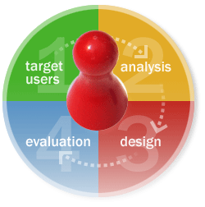
HEDEF KİTLEYİ SEÇMEDEKİ UNSURLAR
Diğer yazılım uygulamalarında da yapılması gerektiği gibi, web sitesi tasarımında da öncelikle sitenin ilk planlamasında kullanıcı merkezli tasarım ilkeleri takip edilmelidir.

Slide 8
HEDEF KİTLEYİ SEÇMEDEKİ UNSURLAR
Hedef kitlenin hakkında bilinmesi yararlı olacak bilgilerin başlıcaları şunlardır:
Genel kişisel özellikler
Cinsiyet
Yaş
Gelir seviyesi
Eğitim seviyesi
Diğer kişisel özellikler
Web kullanımına olan aşinalık
Bilgisayar tecrübesi
Web sitesinin içeriği hakkında olan bilgisi

Slide 9
WEB SİTESİNİN AMACI
Web sitesinin tasarlanması aşamasında diğer bir önemli etken olarak sitenin amacı karşımıza çıkmaktadır. Bu noktada hedef kitlenin siteden ne istediği sorusu sorulmalıdır.
Sitenin amacı aşağıdakilerden hangisi ya da hangileriyle uyuşmaktadır?
Bir ürünün reklamı ya da satışı mı yapılacak?
Özel bir bilgi mi sunulacak ya da duyurulacak?
Eğlence ve/veya tartışma ortamı mı yaratılacak?
Erişim hizmeti mi sağlanacak?
Hizmet sağlanması ya da hizmetin promosyonu mu yapılacak?

Slide 10
WEB SİTESİNİN AMACI
Farklı site amaçları farklı tasarım stratejileri ile karşılanmalıdır. Kısa ve uzun dönem amaçlarının analizi, sitenin bu amaçlara ulaşılmasında nasıl çalışacağı, başarı ölçüsünün ne olacağı gibi konular ilk planlama aşamasında ele alınmalıdır.

Slide 11
VERİLERİN ÖZELLİKLERİ VE YAPISAL DURUMU
Web sayfası yapmaya başlamadan önce üzerinde durulması gereken diğer önemli bir konu da bu web sitesine yerleştirilecek olan verilerdir. Bu veriler hedef kitlenin mantığına uygun olarak yapılandırılmış bilgiler olmalıdır. Verilerin yapılandırılması konusundaki genel yaklaşım ise şu şekildedir:
Verileri küçük gruplara bölmek faydalıdır.
Oluşturulan bu gruplar belirli bir yapıda organize edilmelidir. Aralarındaki ilişki ve göreceli önemleri dikkate alınarak bu gruplar ardışıl, hiyerarşik ya da ağ biçiminde organize edilebilir.
Oluşturulan yapının işlevselliği ve kullanılabilirliği test edilir.

Slide 12
VERİLERİN ÖZELLİKLERİ VE YAPISAL DURUMU
Eğitim amacıyla tasarlanmış bir web sitesi, ardışıl içerik organizasyonuna oldukça uygun bir örnek oluşturur. Bu tipteki sitelerin içerdiği veriler doğrusal ve bu yönde akıcı olan bir yapıya sahiptir. Kullanıcıların bu gibi siteleri belirli bir amaç doğrultusunda ziyaret ettikleri ve genellikle siteye ayırdıkları zamanın da sınırlı (eğlence amaçlı olmayan) olduğu gözlenir.

Slide 13
VERİLERİN ÖZELLİKLERİ VE YAPISAL DURUMU
Daha geniş çapta bir eğitim amaçlayan web siteleri ise hiyararşik bir yapıyı, doğrusal yapıya oranla daha çok tercih ederler. Bu sitelerde merkezde bir ana tema çevresinde site içindeki diğer sayfalara ve site dışındaki sayfalara linkler bulunur.
Bilgi referansı olarak tasarlanmış siteler ise doğrusal olmayan sitelere örnek teşkil eder. Bu siteler, kullanıcının siteyi arayacağını ve ihtiyaçlarına göre istedikleri bilgiye ulaşmaya çalıştıklarını varsayar. Bu tipte olan sitelerde birçok link bulunur ve genellikle ziyaretçiler sitedeki linkleri takip ederken siteye geri dönmeyi amaçlamazlar ve genellikle de dönmezler (yeni bir ihtiyaçları olduğunda en baştan siteye girmeleri dışında).

Slide 14
WEB NAVİGASYONU İÇİN TASARIM İLKELERİ
Web sayfası tasarımı ile normal bilgisayar uygulaması tasarımı arasındaki en önemli farklardan biri navigasyon bileşenlerinde görülen farklılıktır. Web sitesi tasarımcısı, yarattığı içeriğin izlenebilmesi için elinde çok farklı tipte bilgisayarlar olan değişik tepkiler gösteren bireylerle karşı karşıyadır. Navigasyon yapısı, bu farklı tipte olan ve ellerinde de farklı bilgisayarlar bulunan kullanıcıları web sitesi içinde istedikleri yere gidebilecekleri biçimde yönlendirebilmelidir.

Slide 15
WEB SİTESİNİN NAVİGASYON ÖZELLİKLERİ
Web sitesinin navigasyon özellikleri, genellikle sitenin sonuçta gözlenecek başarısını önemli oranda etkileyen faktörlerden biridir. Kötü bir navigasyon yapısı sergileyen sitelerde kullanıcıların siteyi kullanmaları genellikle mümkün olmaz, hatta bazı durumlarda ana sayfadan sonra siteye giriş bile kullanıcılar tarafından tercih edilmez ve pencere kapatılır.
İYİ
Kullanıcılar siteyi kullanmaları sırasında beklentilerinin karşılandığını hissedecekler ve kendilerine güven duyacaklardır.
KÖTÜ
Kullanıcıların siteyi kullanmaları genellikle mümkün olmaz, hatta bazı durumlarda ana sayfadan sonra siteye giriş bile kullanıcılar tarafından tercih edilmez ve pencere kapatılır.

Slide 16
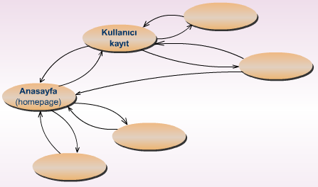
WEB SİTESİNİN NAVİGASYON YAPISI
Web sitelerinde navigasyon yapısı, site hazırlanmaya başlamadan önce oluşturulmalıdır. Site hazırlanmaya başlandıktan sonra oluşturulan navigasyon yapıları çoğunlukla karmaşık, anlaşılmaz, verimsiz ve dolayısı ile başarısız olur. Bu yapının oluşturulması için durum diyagramlarının oluşturulması önerililir. Durum diyagramları, site içindeki bilgiler arasında mantıksal olarak ilişkinin gözler önüne serilmesini ve bu bilgi grupları arasında nasıl dolaşılacağının belirlenmesini sağlar.

Slide 17
NAVİGASYON BİLEŞENLERİ TASARIM İLKELERİ - 1
Navigasyon ögelerinin site içinde tamamıyla tutarlı bir biçimde kullanılması gerekir (örneğin alışveriş sepeti).
Navigasyon yapısının kullanıcı tarafından kolayca görülebilir ve fark edilebilir bir biçimde sunulması gerekir:
Tıklanacak ögeler sadece bakarak anlaşılabilmelidir. Üzerine gidince tıklanacağı farkedilen yapı kullanılmamalıdır.
Navigasyon ögeleri öyle tasarlanmalıdır ki, görünüşlerine bakarak kullanıcı bunların ne anlama geldiğini tahmin edebilmelidir. Bu şekilde, navigasyon amaçlı bileşenler, bilgi amaçlı bileşenlerden kolaylıkla ayırdedilebilir.
Navigasyon için görsel ipuçları ve geri besleme sağlanmalıdır. Örneğin içinde bulunulan sayfa hiyerarşi yapısının içinde bulundukları yerde gösterilmelidir.
Çıkmaz sokak biçimindeki, geri dönülemez (geri tuşu hariç) sayfalar yapılmamalıdır.

Slide 18
NAVİGASYON BİLEŞENLERİ TASARIM İLKELERİ - 2
Üç ekran boyundan daha uzun yer kaplayan dokümanları bölümlere ayırmak ve her bölümden başa link vermek gereklidir. Kaydırılan bölümün altında ise navigasyon işleminin devam ettirilebilmesi amacıyla gerekli link ya da düğmeler, navigasyon bileşenleri verilmelidir.
Site oldukça karmaşık durumda ise, site haritasının verilmesi kullanıcıya kolaylık sağlayabilir. Ancak unutulmamalıdır ki, iyi tasarlanmış sitelerde genellikle site haritasına ihtiyaç duyulmayacaktır. Site haritası yardımıyla kullanıcılar sitedeki bilgilerin tümüne kuşbakışı biçimde hakim olabilirler ve bu da sitedeki bilgileri onların daha iyi kullanabilmelerini sağlayacaktır.

Slide 19
NAVİGASYON BİLEŞENLERİ TASARIM İLKELERİ - 2
Navigasyon için kullanılan bileşenler kendi aralarında tutarlı olarak kullanılmalıdır. Her sayfanın üst bölümünde, alt bölümünde ya da kenarında aynı biçimde navigasyon kontrolleri sunulmalıdır. Ana sayfaya, bir önceki sayfaya gibi kontroller aynı biçimde sunulmalıdır. Bunların görünüşü de davranışı da aynı olmalıdır.
Düğmeler ve resim haritaları (image map) tıklanabilir grafik bileşenlerdir. Bu bileşenlerde kullanıcıların tıklaması gerektiği hakkında, üzerine gitmeden farkedebilecekleri ipuçları olmalıdır. Ayrıca bu ipuçları, tıklandıklarında nereye gidileceği konusunda bir fikir vermelidir. Sadece anlamsız şekiller kullanılarak yapılan düğmeler bu konuda en kötü örnek olarak bir fikir verebilir.

Slide 20
NAVİGASYON BİLEŞENLERİ TASARIM İLKELERİ - 3
Düğmelerin, resim haritalarının, yazı linklerinin ve çerçevelerin şekilleri, renkleri, yerleri hep tutarlı ve aynı olacak biçimde seçilmelidir.
Navigasyon bileşenlerinin biraz daha ön plana çıkarılması için, bunlar çerçeve içine alınabilir, yükseltilmiş görüntü verilebilir, altları aynı renkle çizilebilir (html standardı) ya da başlarına nokta vb. konabilir.
Çerçeve tekniği günümüzde kullanışlılığını kaybetmiştir. Sol menü, dinamik olarak hazırlanabilmekte ve tek çerçeve içine dinamik olarak zaten yerleştirilebilmektedir. Mutlaka çerçeve kullanılacaksa, istenilen çerçevelerin tamamının kullanıcıya sunulduğundan emin olunması için çeşitli yöntemler (javascript vb.) kullanılmalıdır.

Slide 21
NAVİGASYON BİLEŞENLERİ TASARIM İLKELERİ - 3
Tasarım yapıldıktan sonra her sayfada bulunan navigasyon bileşenleri tek tek test edilmeli, mantıksal açıdan ve işlevsellik açısından kontrolü mutlaka yapılmalıdır.

Slide 22
SİTE İÇERİĞİ TASARIM İLKELERİ
Sitenin ön analizi yapıldıktan ve navigasyon tasarımı kararlaştırıldıktan sonra tasarımcı site içeriğinin tasarımını yapmalıdır. Web siteleri pek çok sayfadan oluşurlar ve bu sayfalar belirli bir yapıda organize olmalıdırlar. Bu yapı (ardışıl, hiyerarşik ya da ağ yapısı) sitenin hedef kullanıcı kitlesine ve sitenin kullanım amacına göre değişiklik gösterir.

Slide 23
İYİ BİR SAYFA DÜZENİ İÇİN TASARIM İLKELERİ
Sitenin görsel bir simgesini her sayfada bulundurmak oldukça yararlıdır. Küçük bir logo ya da renkler birleşimi bu görsel aidiyeti sağlayabilir. Firmanın renkleri, firma logosu, adı, sloganı da olabilir.
Standart hale getirilmiş renkler, yerleşim düzeni ve bileşenler tüm sayfalarda en ufak bir bozulmaya uğratılmadan aynen kullanılmalıdır. İlk başta göze çarpmayacağı düşünülen değişiklikler, kullanıcı gözünde hemen fark edilir veya yabancı gelir.

Slide 24
İYİ BİR SAYFA DÜZENİ İÇİN TASARIM İLKELERİ
Her sayfada, bilgi verici bir sayfa başlığı, içerik sorumlusu firmanın/kişinin/grubun adı, son güncelleme tarihi (gerekiyorsa), ve ana sayfaya bir link bulunmalıdır.
Önemli olan bilgilerin, ekranın kaydırılmadan okunabilecek olan bölümüne ve özellikle de çok geniş sayfalarda sol tarafa doğru konmasına dikkat edilmelidir. En düşük çözünürlükte, PDA yardımı ile bile kritik bilgilerin ekranda görünmesi sağlanmalıdır.
Görsel bileşenlerin transfer hızları göz önünde bulundurulmalı ve gerektiğinde çift çözünürlüklü site tasarlanmalıdır. Böylece yavaş bağlantı olsa dahi site hemen kullanılabilir olarak ekranda görülebilir. Pek çok tasarımcının hatası, yaptıkları siteleri uzaktan bağlantı ile farklı bilgisayarlarda denememeleridir. Bir internet sitesi yerel ağ erişiminde çok farklı özellikler gösterebilir. Site mutlaka uzaktan bağlantı ile çeşitli bilgisayarlardan denenmelidir.

Slide 25
İYİ BİR SAYFA DÜZENİ İÇİN TASARIM İLKELERİ
Kullanıcılara hiyerarşik yapıyı tarayarak ve anahtar kelime girerek istediği bilgiye kolayca erişme olanağı sağlanmalıdır.
Görsel geri besleme mesajları, durum bilgileri ve yeterli oranda bilgi içeren hata mesajları ile kullanıcı sürekli olarak her şeyden haberdar edilmelidir.

Slide 26
ANA SAYFA TASARIMI - ETKİLİ OLAN
Bir web sitesinin belki de en önemli, tasarım bakımından en çok zaman ayrılan bölümü ana giriş sayfasıdır. Genellikle ana sayfa sitenin mantıksal olarak giriş kapısıdır.
Ana sayfada sitenin adı ve amacı açık ve seçik olarak verilmelidir.
Navigasyon yapısı kolaylıkla anlaşılır olmalı, sitenin geri kalan alt bölümlerine nasıl ulaşılacağı açık olmalı, bilmece gibi saklanmamalıdır.
Önemli olan bilgiler, font ve renk özellikleri ile vurgulanmalıdır.
Özellikle siteyi kullanan bir kullanıcının tasarımcının sahip olduğu olanaklara ve ekran boyutuna sahip olmadığı mutlaka göz önünde bulundurulmalıdır. Bu nedenle önemli bilgiler en üst bölüme yerleştirilmeli ve tüm sayfayı kapsayan çerçeve tablolar (çünkü tablo tamamlanmadan tarayıcı göstermeyecektir) kullanılmamalıdır.
Grafik bileşenlere alternatif metin bileşenleri de mutlaka ana sayfada bulunmalıdır.

Slide 27
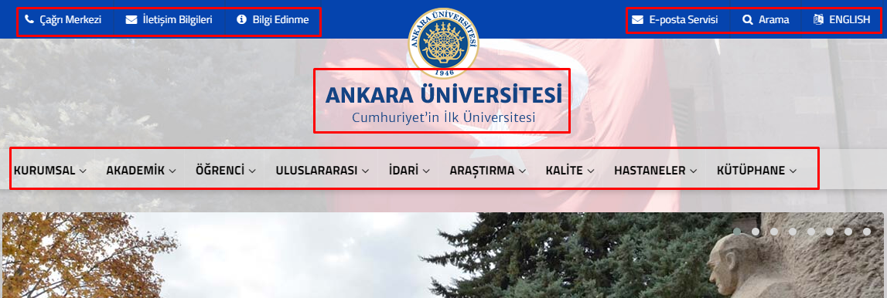
ANA SAYFA TASARIMI - ETKİLİ OLAN

Slide 28
ANA SAYFA TASARIMI - ETKİLİ OLAN

Slide 29
ANA SAYFA TASARIMI - ETKİLİ OLAN

Slide 30
ANA SAYFA TASARIMI – PEK DE ETKİLİ OLMAYAN
Son yılların bir başka yaklaşımı da ana sayfanın açılış animasyonu ya da site haritası gibi açılışa özel bir aşamadan geçirilmesidir.
Tamamıyla animasyon efektleri bulunduran, ve yüklemesi zor olan, alt kısmında "introyu geç" şeklinde bir not olan açılış sayfaları tercih edilmemelidir.
Kullanıcılar siteye geldikleri zaman genellikle belirli bir amaçları vardır ve bu amaç, site tasarımcısının ne kadar estetik animasyon yapabildiğini öğrenmek, irdelemek değildir.

Slide 31
ANA SAYFA TASARIMI – PEK DE ETKİLİ OLMAYAN
Doğru olan, açılışa özgü yeni bileşenlerin ayrı bir başlık altında, farklı bir biçimde sunulmasıdır.
Tüm bunların kararı verilirken, site amacının ve hedef kullanıcı profilinin de dikkatle incelenmesi gereklidir (görsel sanatlar vs ile ilgili çalışan bir müşteri bunun kullanımını isteyebilir).

Slide 32
ANA SAYFA TASARIMI – PEK DE ETKİLİ OLMAYAN

Slide 33
İÇERİK SAYFALARI - METAFOR
İçerik sayfaları oluşturulurken, kullanıcıların sitenin amacının ne olduğu hakkında zihinlerinde oluşmuş bulunan modeli destekleyen metaforlar kullanılabilir.
İçerik ile kullanılan metaforlar arasında uyum olmalıdır. Eğitim ile ilgili kullanılabilecek metaforlar örneğin kitap, kütüphane, ansiklopedi, ya da alışveriş sitelerinde alışveriş sepeti gibi.

Slide 34
İÇERİK SAYFALARI - LİNKLER
İçerik sayfaları sitenin amacına uygun olan bilgileri ve ilgili diğer sitelere linkleri içerir. İçerik, linklerle birbirine bağlanmış, mantıksal bölümlerden oluşmalıdır. Genellikle bilgileri bölme sürecinde, ekranda gösterilecek bilginin uzunluğu önemli rol oynar. Öte yandan, belirli mantıksal ilişki içinde olan bilgiler, sırf çok uzun oldukları için bölünmemelidir.
Mantıksal ilişki korunduğu sürece kullanıcılar sayfayı kaydırarak daha aşağıda kalan bilgilere ulaşabilmelidirler.

Slide 35
İÇERİK SAYFALARI - KULLANILABİLİRLİK
Web üzerinde kullanıcıların okuması beklenen belgeler daha çok kullanıcıların bunları gözleriyle tarayacağı esasına göre hazırlanmalıdır. Kullanıcılar genellikle kelime kelime okumak yerine şöyle bir bakmayı tercih etmektedir.
Dolayısı ile, ana başlıkların ve alt başlıkların, sayfadaki bilginin kolayca ve hızlı olarak özümsenebilmesi için basılı metinlere oranla çok daha dikkatle tasarlanması gerekmektedir.

Slide 36
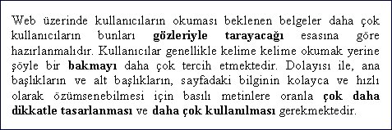
İÇERİK SAYFALARI - KULLANILABİLİRLİK
Web sayfası için bilginin hazırlanması
Etkili

Slide 37
İÇERİK SAYFALARI - KULLANILABİLİRLİK
Web sayfası için bilginin hazırlanması
Pek de Etkili Olmayan

Slide 38
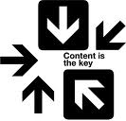
BİLGİNİN ETKİN SUNUMU KONUSUNDA İLKELER
Hedef kitlenin siteye çekilmesi gereklidir. Bunu
içeriği sık sık değiştirerek,
yeni içerik ekleyerek
ve kullanıcılardan geri besleme alacak yöntemler uygulayarak başarabilirsiniz.

Slide 39
BİLGİNİN ETKİN SUNUMU KONUSUNDA İLKELER
Site için seçilmiş olan metafor (kitap, alışveriş sepeti vb.) ve yazı stili tutarlı olmalıdır (hem görsel hem de anlatımsal açıdan).
Kısa ve özlü olunmalıdır. Kullanıcıların ekrandan okumaları sırasında kağıt belgelere oranla yaklaşık %25 daha yavaş okudukları deneylerle saptanmıştır, bu unutulmamalıdır.
Her sayfada en çok bir konu işlenmeli ve gerektiğinde ilgili linkler de bu sayfada verilmelidir.
Kullanıcı her zaman linkler hakkında bilgili tutulmalıdır. Kullanıcı, linklerin ne olduğunu öğrenmek için tıklamamalı, ya da üzerine gidip açıklama metninin gelmesini beklememelidir. Kullanıcı zamanı boşa harcanmamalıdır.
Çok az gibi görünen zaman kayıpları defalarca tekrarlandıkları zaman ciddi oranda performans kaybına neden olurlar.

Slide 40
BİLGİNİN ETKİN SUNUMU KONUSUNDA İLKELER
Linklerin rengi standart olmalıdır. Altı çizili metinler yalnızca linklerde kullanılmalıdır.
Bir link seçildiğinde eğer işlem uzun sürecekse, bunun kullanıcıya önceden belirtilmesi gerekir.
İlerleme çubuğu, saat ya da doğrudan mesaj benzeri yöntemler kullanılabilir.
Sayfanın kaydırılması gereği olabildiğince azaltılmalıdır.
Grafik bileşenleri çok fazla kullanmaktan kaçınmalı, sadece etkinliği artırma amacıyla kullanmalıdır.
Yazıcıdan çıktısı alınabilir sayfalar tasarlanmalıdır.

Slide 41
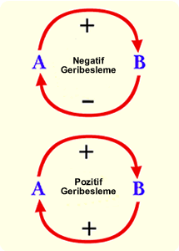
GERİ BESLEME VE ETKİLEŞİMLİ FORMLAR
Bu formlar web üzerinde sitenin kullanıcı ile etkileşimini sağlamak amacıyla kullanılır. Çeşitli işlemlerin tamamlanması, kullanıcı görüşlerinin toplanması, arama parametrelerinin girilmesi gibi pek çok farklı bilgi kullanıcı tarafından bu formlar yardımıyla sunucuya gönderilir.
Bu formların, daha önceki bölümlerde anlatılmış olan veri giriş ve sorgulama pencereleri tasarım ilkelerine göre hazırlanmış olmaları gerekir. Bunlara ek olarak web üzerindeki formlarda ayrıca şu ilkeler de takip edilmelidir.

Slide 42
WEB ÜZERİNDE ETKİLEŞİMLİ FORM TASARIMINDA İLKELER
Kullanıcının kimlik doğrulaması ve güvenlik için de bir yöntem kullanılması gereklidir. Pek çok kullanıcı şahsi bilgilerinin internet üzerinden alınıp gönderilmesini sevmez. Herhangi bir güvensizlik mevcut ise bu durum sistemin kullanılmasını engelleyecektir.
Boşluk doldurma yerine mümkünse daha çok seçmeli menülerle seçenekler sunulmalıdır.
İyi ve kötü örnekler

Slide 43
WEB ÜZERİNDE ETKİLEŞİMLİ FORM TASARIMINDA İLKELER
Düğmeler
Bulması ve görmesi kolay "gönder" ve "iptal" düğmeleri olmalıdır.
Verilerin işlenmesi sırasında yeterli ve sürekli geri besleme mesajları verilmelidir. "Paranız gönderiliyor. Bekleyiniz.." "Gönderildi." gibi.
Doldurulan bilgilerde hata varsa çok gecikmeden, beklemeden bunun gerekli açıklama ile birlikte kullanıcıya bildirilmesi gereklidir. Hataları en son adıma kadar bekletip sonra bildirmek yanlıştır.

Slide 44
WEB ÜZERİNDE ETKİLEŞİMLİ FORM TASARIMINDA İLKELER

Slide 45
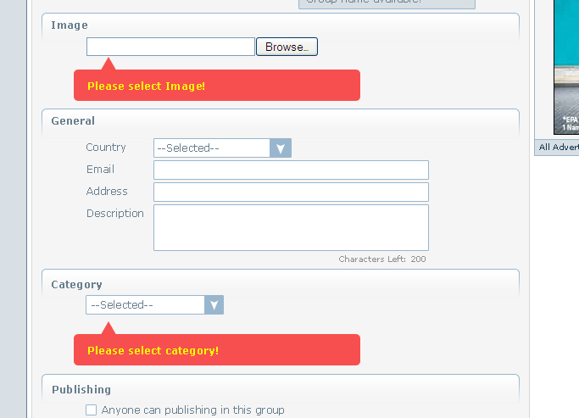
WEB ÜZERİNDE ETKİLEŞİMLİ FORM TASARIMINDA İLKELER
Anında hata mesajının verilmesi önemlidir
Aynı zamanda, her zaman sayfa yöneticisi (webmaster) ile bağlantı kurmayı sağlayacak bir link ya da e-posta adresi bulunmalıdır.

Slide 46
Kaynaklar
Baturay M. H. (2014). İnsan Bilgisayar Etkileşim Ders Notları
A. Dix, J. Finlay, G. Abowd and R. Beale (1993). Human-Computer Interaction. Prentice Hall.
Andrews, K. (2009). Human-Computer Interaction. Lecture Notes.
Miller, G. A. (1956). The magical number seven, plus or minus two: some limits on our capacity to process indormation. Psychological Review, 63(2):81-97.
Muter, P., Latremouille, S. A., Treurniet, W. C. & Beam, P. (1982). Extended reading of continuous text on television screens. Human Factors, Vol. 24, No. 5, pp. 501--508.
Schriver, K. A. (1997). Dynamics in Document Design. Wiley. ISBN 0471306363
Tinker, M. A. (1965). Bases for Effective Reading. University of Minnesota Press, Milwaukee.

